Slide 1

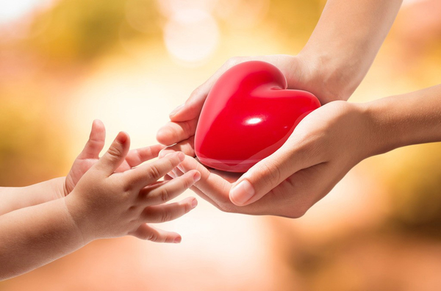
13 листопада Всесвітній день доброти
Доброта змінює світ навколо нас

Slide 2

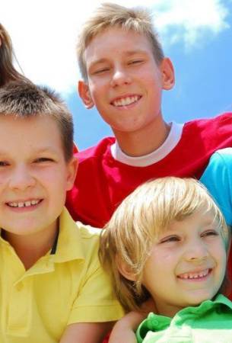
Що таке доброта?
Доброта — це:
  Вміння співчувати, допомагати й підтримувати інших.
  Вчинки, що роблять життя кращим.
  Те, що об'єднує людей різного віку, національностей і культур.
  Доброта проявляється навіть у простій усмішці чи допомозі у складний момент.
Доброта проявляється навіть у простій
усмішці чи допомозі у складний момент.

Slide 3
Історія Дня доброти
2000-2010
Поширення у світі
Свято швидко стало популярним у багатьох країнах.
1998
Початок руху
У 1998 році вперше відзначили Всесвітній день доброти.
2010-ті
Україна приєднується
В Україні цей день почали відзначати у 2010-х роках.

Slide 4
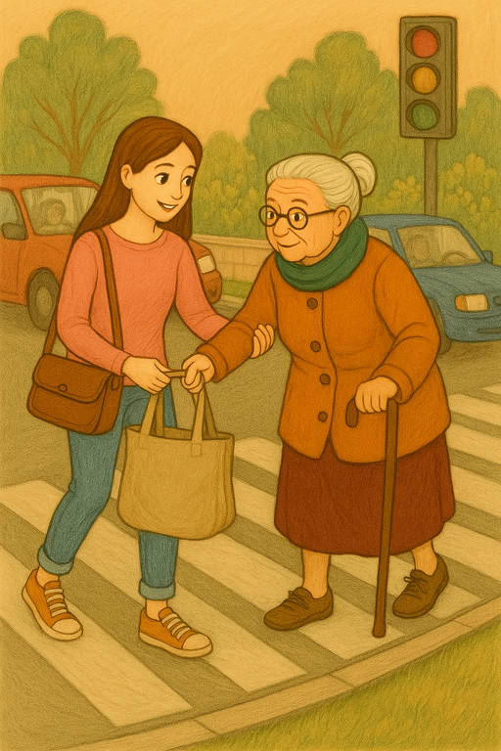
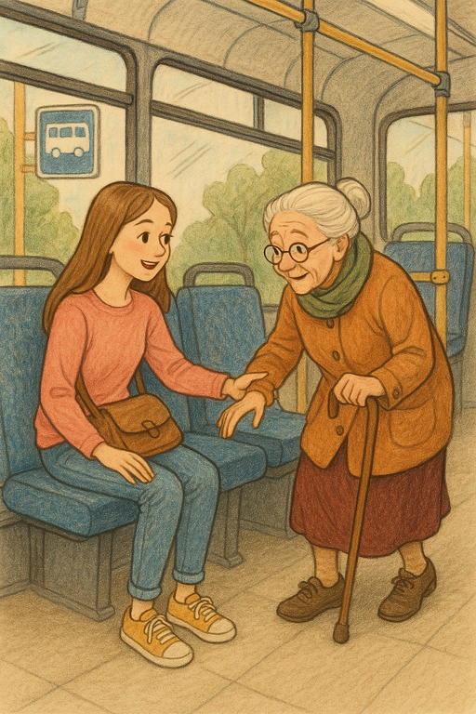
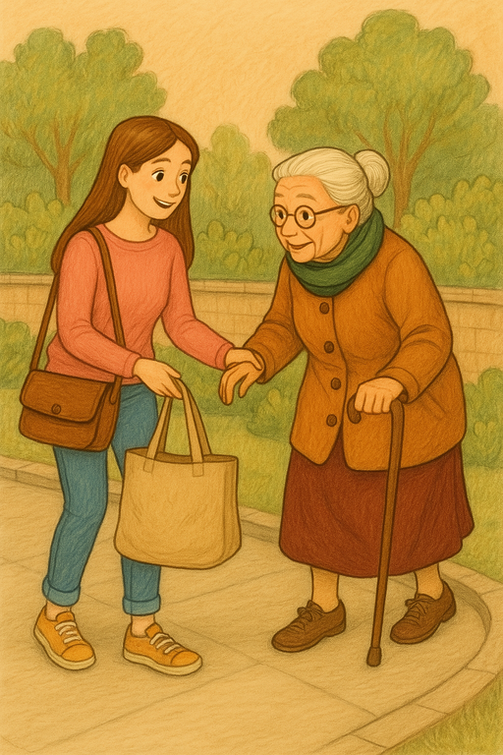
Доброта у повсякденному житті
Великі вчинки
Поступитися місцем у транспорті, допомогти з речами, сказати комплімент.
Волонтерство, благодійність, підтримка у складних ситуаціях.

Slide 5
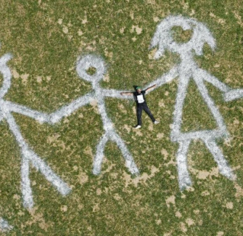
Чому важливо бути добрим?
Доброта створює ланцюжок добра
  Коли ти робиш добру справу, інші теж надихаються і хочуть допомагати.
  Доброта робить людей щасливішими та об'єднує суспільство.
  Навіть маленький жест може змінити чийсь день на краще.

Slide 6
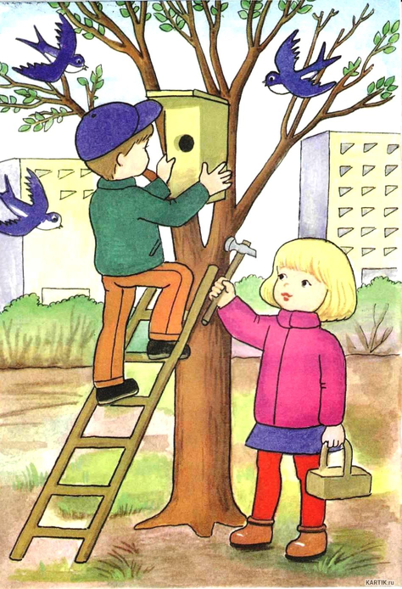

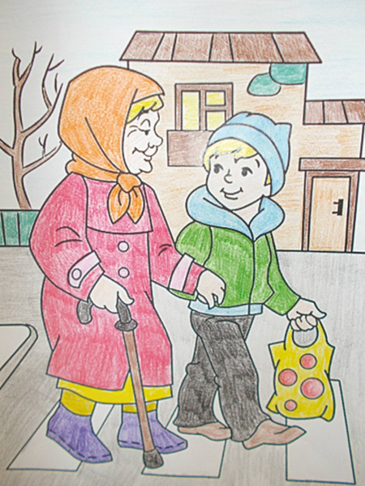
Приклади добрих справ
Підтримка друзів
Підтримати друга у складний момент чи просто вислухати.
Піклування про природу
Посадити дерево або прибрати сміття у парку.
Допомога літнім
Піднести сумку або перевести через дорогу.

Slide 7
Доброта у світі
Японія
  Поклони як знак поваги
  Чистота публічного простору — навіть учні прибирають у школах
  Дарування невеличких сувенірів «оміяґе» після подорожей
Бразилія
  Дуже теплі обійми та фізична близькість — спосіб показати прихильність
  Гостинність: запропонувати їжу та напої, навіть незнайомим людям
  Волонтерство під час карнавалів для підтримки громад
Швеція
  Концепт «лагом» — не надто багато, не надто мало, але в міру: прояв турботи через баланс
  Прозорість і чесність в спілкуванні — вважається ввічливою
  Поділ парасолі або кави в затишному кафе, щоб створити атмосферу «фіка»
Україна
  Поступитися місцем у транспорті
  Запрошення на домашню вечерю — це не просто гостинність, це прояв душевного тепла
  Подарувати букет без приводу, просто щоб підняти настрій

Slide 8

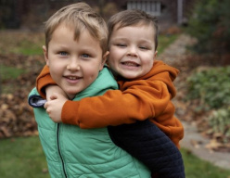
Обговорення! ​🤷‍♀️​ ​💁‍♂️​ ​💬​
Ланцюжок доброти
Ми щойно дізналися, що доброта може проявлятися у великих і малих вчинках, і навіть у різних країнах вона має своє унікальне втілення. Розкажіть про добрі вчинки, які ви бачили або робили самі. Як ці вчинки вплинули на інших?

Slide 9
Обговорення! ​🤷‍♀️​ ​💁‍♂️​ ​💬​
​✅​
Ви могли б сказати...
Я допоміг бабусі донести важкі сумки додому, і вона дуже зраділа, її настрій покращився.
Я бачив, як мій однокласник допомагав молодшим учням розібратися із завданням, і вони були йому дуже вдячні.
Одного разу я прибрав сміття в парку, і побачив, як після цього інші люди стали обережнішими і не смітили, це надихнуло їх.

Slide 10

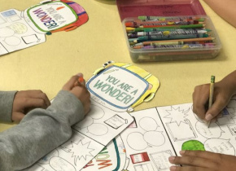
Творче завдання ​🖼️​
Створи плакат «Доброта навколо мене»
Уявіть, що ви — дизайнери плакатів або художники. Ваше завдання — створити плакат або малюнок на тему «Доброта навколо мене», де ви зобразите або напишете, як доброта проявляється у вашому повсякденному житті.
Що вам знадобиться: ​🎨​ ​🖌️​
Папір, Фломастери, Олівці, Кольоровий папір

Slide 11
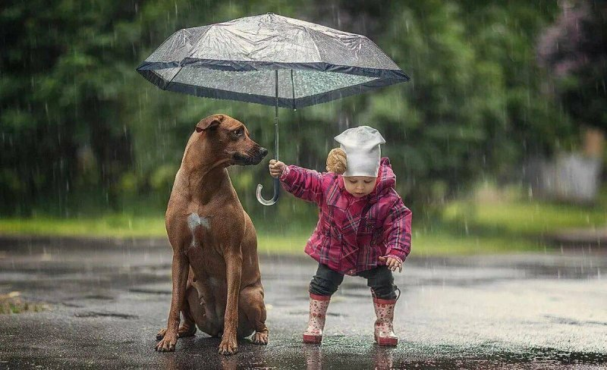
Підсумок: Доброта змінює світ
Головне:
  Доброта — це сила, яка об’єднує людей.
  Кожен може зробити світ кращим, навіть маленькими вчинками.
  Пам'ятай: твоя доброта повертається до тебе!
Зроби сьогодні добру справу — і світ стане теплішим.

